Slide 1


LUYỆN TỪ VÀ CÂU

Slide 2

KHỞI ĐỘNG
Thế nào là từ đồng nghĩa? cho ví dụ?
Thế nào là từ trái nghĩa? cho ví dụ?

Slide 3
LUYỆN TỪ VÀ CÂU
TỪ ĐỒNG ÂM

Slide 4
Yêu cầu cần đạt
Hiểu thế nào là từ đồng âm
Biết phân biệt nghĩa của từ đồng âm.
Đặt được câu để phân biệt các từ đồng âm.
Hiểu tác dụng của từ đồng âm

Slide 5
KHÁM PHÁ

Slide 6
I.Nhận xét
Đọc các câu sau đây:
a) Ông ngồi cá.
b) Đoạn văn này có 5 câu.
câu
câu
câu

Slide 7
2. Dòng nào dưới đây nêu đúng nghĩa của mỗi từ câu ở bài tập 1:
- Bắt cá tôm bằng móc sắt nhỏ (thường có mồi) buộc ở đầu một sợi dây.
- Đơn vị của lời nói diễn đạt một ý trọn vẹn, trên văn bản được mở đầu bằng một chữ cái viết hoa và kết thúc bằng một dấu ngắt câu.

Slide 8
- Bắt cá tôm bằng móc sắt nhỏ (thường có mồi) buộc ở đầu một sợi dây.
Ông ngồi câu cá.
- Đơn vị của lời nói diễn đạt một ý trọn vẹn, trên văn bản được mở đầu bằng một chữ cái viết hoa và kết thúc bằng một dấu ngắt câu.
b. Đoạn văn này có 5 câu.

Slide 9

II.Ghi nhớ:
Từ đồng âm là những từ giống nhau về âm nhưng khác hẳn về nghĩa.

Slide 10
Cục tẩy – tẩy xóa
DT
ĐT
Cục tẩy: 1 đồ vật giúp xóa bỏ các nét vẽ
Tẩy xóa: 1 hành động giúp xóa bỏ các nét vẽ
Con bò – tập bò
DT
ĐT

Slide 11
VÍ DỤ: 1. Từ đồng âm: 2. Từ trái nghĩa: 3. Từ đồng nghĩa:

Slide 12
THỰC HÀNH

Slide 13
Bài 1: Phân biệt nghĩa của những từ đồng âm trong các cụm từ sau:
a) Cánh đồng - tượng đồng - một nghìn đồng
b) Hòn đá - đá bóng
c) Ba và má - ba tuổi

Slide 14


- cánh đồng: là khoảng đất rộng và bằng phẳng, dùng để cày cấy, trồng trọt.

Slide 15
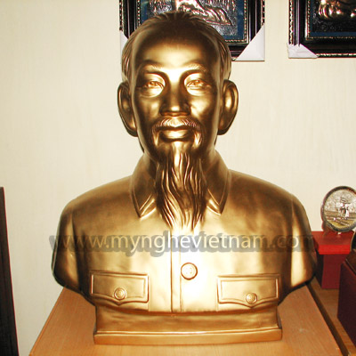
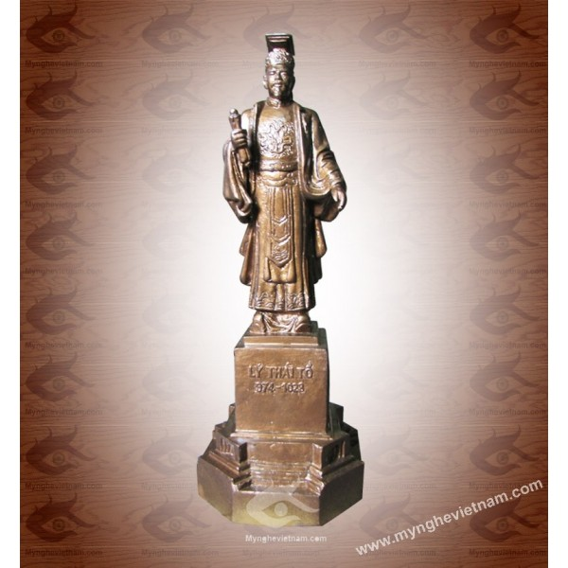
- tượng đồng: đồng là kim loại có màu đỏ, dễ dát mỏng và kéo sợi, thường dùng làm dây điện và hợp kim.

Slide 16
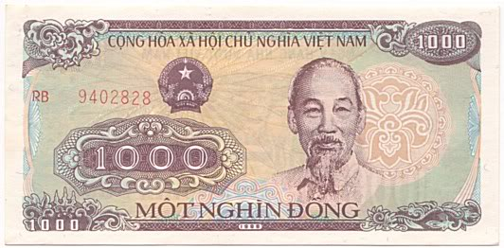
- một nghìn đồng: đồng là đơn vị tiền tệ của Việt Nam.

Slide 17
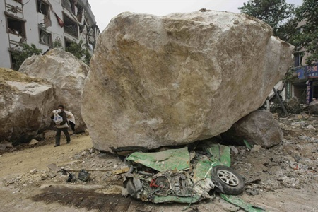

-hòn đá: đá là chất rắn cấu tạo nên vỏ trái đất, kết thành từng tảng, từng hòn.

Slide 18
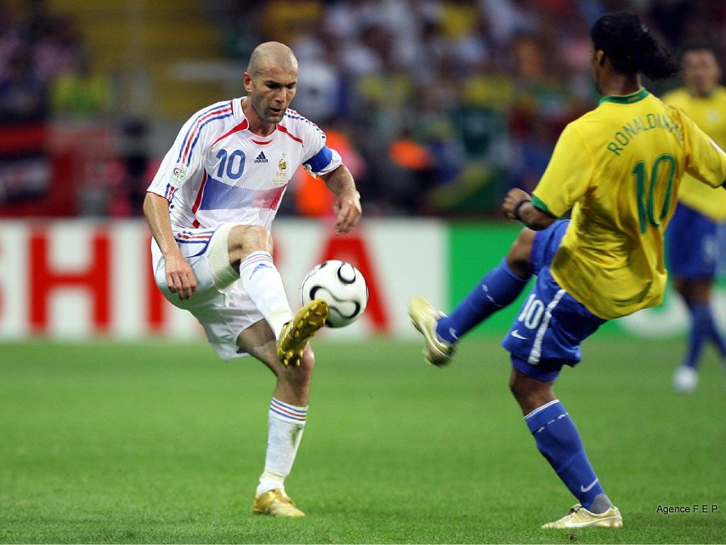
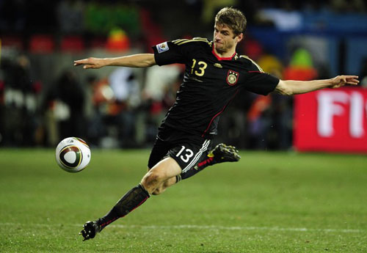
https://quizizz.com/admin/quiz/615e460328d00c001d948f31
- đá bóng: đá là một môn thể thao hoặc một hành động dùng lực ở chân tác động vào quả bóng

Slide 19
Ba má : là người sinh ra mình
Ba tuổi :số tự nhiên đứng sau số 2

Slide 20
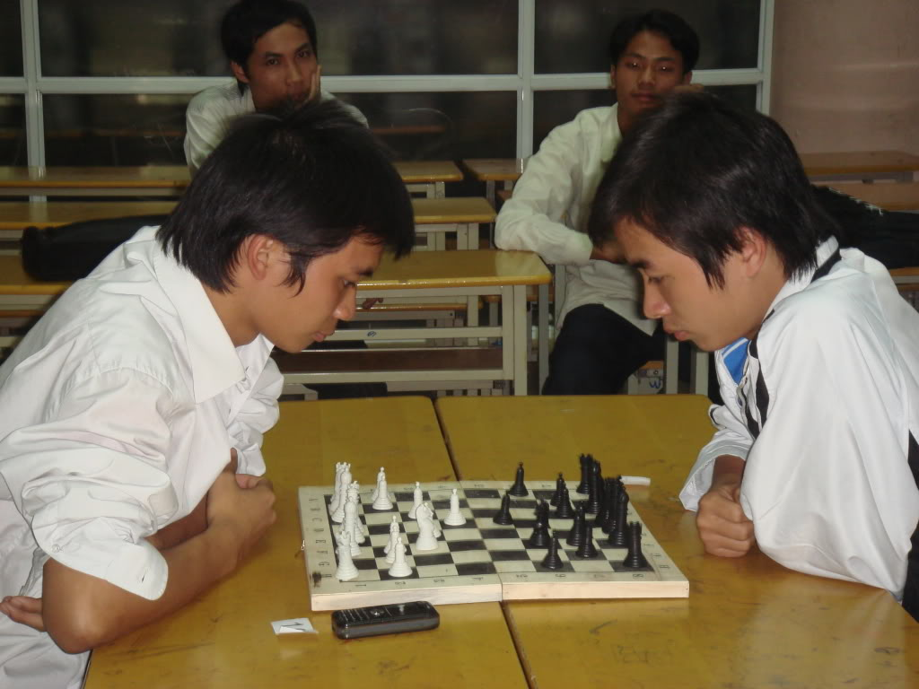
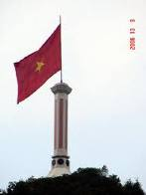
Bài 2: Đặt câu để phân biệt các từ đồng âm bàn, cờ, nước.
M: Nhà nhà treo cờ mừng ngày Quốc khánh.
Cờ là một môn thể thao được nhiều người yêu thích.

Slide 21
Bài 3: Đọc mẩu chuyện vui dưới đây và cho biết vì sao Nam tưởng ba mình đã chuyển sang làm việc tại ngân hàng.

Slide 22
Tiền tiêu
Nam: - Cậu biết không, ba mình mới chuyển sang ngân hàng làm việc đấy!
Bắc: - Sao cậu bảo ba cậu là bộ đội?
Nam: - Đúng rồi, thư trước ba mình báo tin: “Ba đang ở hải đảo”. Nhưng thư này ba mình nói là ba đang giữ tiền tiêu cho Tổ quốc.
Bắc: !!!

Slide 23
Vì Nam nhầm lẫn nghĩa của hai từ đồng âm là
tiền tiêu, cụ thể:
- Tiền tiêu (1): nghĩa là tiền để chi tiêu;
- Tiền tiêu (2): tiêu là vị trí quan trọng, nơi có bố trí canh gác ở phía trước khu vực trú quân, hướng về phía địch.
Ở đây bố Nam muốn nói đến nghĩa của từ tiền tiêu (2) nhưng Nam lại hiểu tiền tiêu ở đây là tiền để tiêu.

Slide 24
Bài 4:
ĐỐ VUI
Luật chơi:
Chia thành nhóm 3.
Mỗi đội sẽ nhanh chóng tìm các từ đồng âm thông qua một số hình ảnh minh họa hoặc câu đố.
Trong thời gian 30s phút, đội nào đưa ra nhiều đáp án chính xác nhất sẽ trở thành đội chiến thắng.

Slide 25
Câu 1:
Trùng trục như con chó thui
Chín mắt, chín mũi, chín đuôi, chín đầu?
(Là con gì?)
Hết giờ
Hết giờ
1
2
3
4
5
6
7
8
9
10
11
12
13
14
0
Đáp án: Con chó thui

Slide 26
Hết giờ
Hết giờ
1
2
3
4
5
6
7
8
9
10
11
12
13
14
0
Câu 2:
Hai cây cùng có một tên
Cây xòe mặt nước, cây trên chiến trường
Cây này bảo vệ quê hương
Cây kia hoa nở soi gương mặt hồ?
Là những cây gì?
Đáp án: - Cây hoa súng
- Cây súng

Slide 27

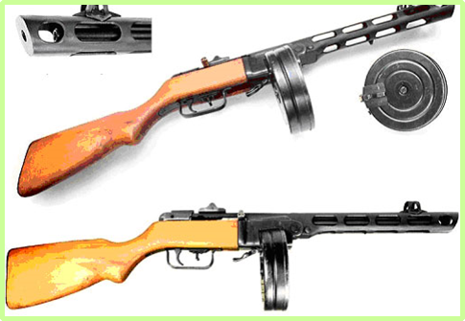
Hoa súng
Khẩu súng

Slide 28
Yêu cầu cần đạt
Hiểu thế nào là từ đồng âm
Biết phân biệt nghĩa của từ đồng âm.
Đặt được câu để phân biệt các từ đồng âm.
Hiểu tác dụng của từ đồng âm

Slide 29
VẬN DỤNG
- Em tìm thêm các từ đồng âm ngoài bài.
- Chuẩn bị bài sau:
MRVT: Hữu nghị - Hợp tác.

